Slide 1
ERWIN DATA MODELER
Проектиране на релационни бази данни

Slide 2
БД – (определение от Дж.Мартин)
Съвкупност от взаимосвързани и съхранявани съвместно данни при наличието на такова минимално дублиране, което осигурява тяхното оптимално използване за едно или повече потребителски приложения.
Данните се съхраняват така, че да са независими от приложенията, които ги използват.

Slide 3
Особености на БД
данните се описват и съхраняват отделно от приложенията;
една база от данни може да обслужва множество приложения;
непротиворечивост и съгласуваност на данните след извършване на всяка транзакция;
възможност за безпроблемно разширяване на системата, т.е добавяне на нови приложения и актуализация на съществуващите.

Slide 4
Изисквания към БД
интеграция и свързаност;
минимално дублиране на данните;
независимост на данните – поддържат се 2 равнища на независимост - логическа и физическа.
непротиворечивост и цялостност на данните;
защита на данните.

Slide 5
Релационен модел на БД – основни понятия
Съвкупност от плоски, двумерни таблици;
Релация (Relation) е двумерна таблица, състояща се от редове и колони;
Колона=Домейн=Поле – съвкупност от значения на даден атрибут (характеристика) на обектите. Има име и тип (число, текст, дата, мемо, логическо и др.). Полетата в една релация са с уникални наименования;
Ред=Кортеж=Запис – набор от значения на атрибутите за даден екземпляр от обекта;

Slide 6
Основни понятия (продължение)
Първичен ключ (Primary key) – поле или набор от полета, които уникално идентифицират всеки ред (запис) от релационната таблица. Прост и съставен ПК;
Външен ключ (Foreign key) – поле, което съответства на ПК от друга релация
Типове връзки между релационните таблици – 1:1, 1:М, М:1. Връзки М:М се нуждаят от свързваща релация.

Slide 7
Предимства на РБД
Простота на модела в сравнение с мрежовите и йерархичните БД;
Поддържат логическа и физическа независимост на данните;
За РБД има разработени гъвкави и мощни средства за извличане на данни посредством структурирания език за заявки (Structured Query Language – SQL).

Slide 8
Недостатъци
Изискват се по-мощни изчислителни ресурси за изпълнение на транзакции и заявки. Релационните бази са по-бавни в сравнение с йерархичните и мрежовите;
Лекотата, с която се проектират и внедряват релационните бази, може да доведе до пренебрегване на качеството на логическия модел за сметка на скоростта на изграждане. Разработчици на релационни бази могат да бъдат не само висококвалифицирани експерти, както при йерархичните и мрежовите бази, което може да бъде предпоставка за допускане на грешки в модела.

Slide 9
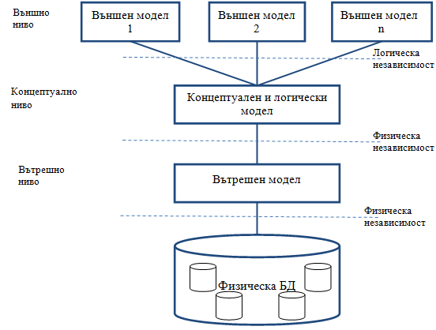
Равнища на независимост на данните в РБД (ANSI/SPARC)
Промените в логическата схема на БД не оказват влияние върху приложенията
Приложенията са независими от физическото съхраняване и методите за достъп до данните

Slide 10
Външен модел
Отразява представите на потребителите;
Потребителски изгледи (users views) или външни схеми (external schemas);
Описва БД на най-високо ниво на абстракция;
Включва само тези същности, атрибути и връзки, които представляват интерес за потребителите;
В една предметна област може да има няколко външни модела;
Описват се чрез външен език за описание на данните (External Data Definition Language).

Slide 11
Концептуален и логически модел
Включва всички същности от предметната област;
Представя логическата структура на БД;
Описва се чрез концептуална схема на БД (conceptual schema), която съдържа: всички същности, атрибути и връзки; ограничения върху данните, семантична информация, правила за поддържане на цялостност, интегритет и защита на данните;
Концептуалният модел не разглежда физическото съхраняване на данните;
Концептуалното ниво поддържа всички въшни модели;
За създаване на концептуалната схема на БД се използва концептуален език за описание на данните (Conceptual Data Definition Language);
Логическият модел (logical schema) е преобразуван концептуален модел (conceptual schema) в зависимост от избрания модел на БД – йерархичен, мрежови или релационен.

Slide 12
Вътрешен модел
Описва физическите структури за съхранение на данните – файлове, дялове, записи, индекси, методите за достъп и организация на данните във физическата среда;
Показва как описаните в концептуалния модел същности и релации в действителност се съхраняват;
Дефинират се: разпределение на пространството за съхранение на БД; описание на записите, включително и размер на всяко поле; индекси; методи за добавяне на нови записи; техники за компресиране и криптиране на данните;
Създава се с помощта на структуриран език за заявки (Structured Query Language – SQL) или физически език за описание на данните (Physical Data Description Language);
Вътрешният модел зависи от избраната СУБД за изграждането на физическата база от данни.

Slide 13
Етапи на проектиране на РБД
Концептуално проектиране – обединяват се всички външни модели в единен концептуален модел на данните;
Логическо проектиране - описва модела на данните в терминологията на избраната СУБД;
Физическо проектиране – представя начина на реализиране на логическия модел в средата на конкретната СУБД.

Slide 14
ERWIN Data Modeler
Поддържа стандартите IDEF1.x и IE за ERD (Entity Relationships Diagrams);
Поддържа всички етапи от проектиране на БД;

Slide 15
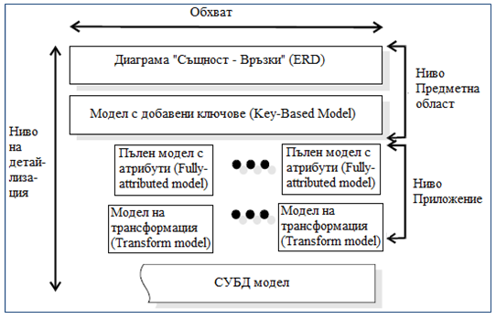
Модели в Erwin Data Modeler

Slide 16
Първоначален модел “Същност-Връзки”
Включва само имената на същностите;
Може да не включва всички същности, а само най-важните в предметната област;
Идентифицира връзките между същностите. Може да присъстват и връзки М:М.

Slide 17
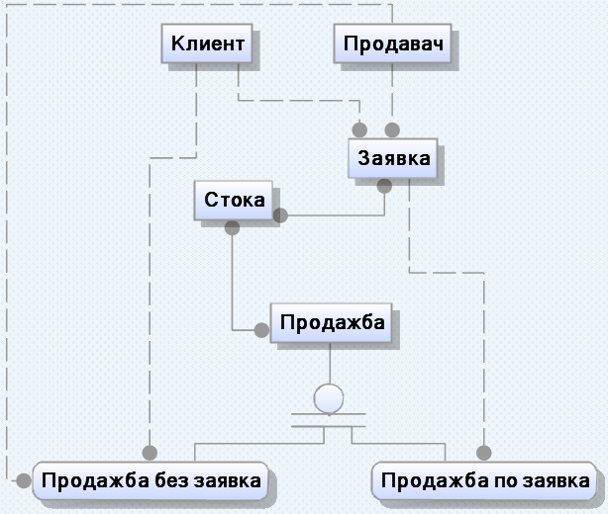
Примерна първоначална ERD

Slide 18
Видове същности
Независими същности (Independent Entities). Такива същности участват във връзки, в които играят роля на родител (Parent, пораждащи, главни същности).
Зависими по отношение на идентифициране на екземплярите (Identification Dependent Entities). За идентифициране на екземплярите от зависимата същност се използват първичните ключове на независимата същност.
Зависими по отношение на съществуване на екземплярите (Existence Dependent Entities). Екземплярите от зависимата същност може да съществуват само ако съществуват съответните екземпляри от независимата същност.

Slide 19
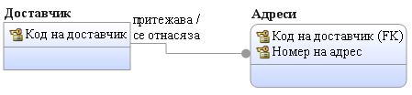
Видове връзки между същностите
Идентифицираща връзка (Identifying Relationship).

Slide 20

Видове връзки - 2
Неидентифицираща задължителна връзка (Non Identifying Mandatory Relationship)

Slide 21
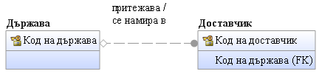
Видове връзки - 3
Неидентифицираща незадължителна връзка (Non Identifying Optional Relationship)

Slide 22

Видове връзки - 4
Множествена връзка М:М (Many to Many Relationship)

Slide 23
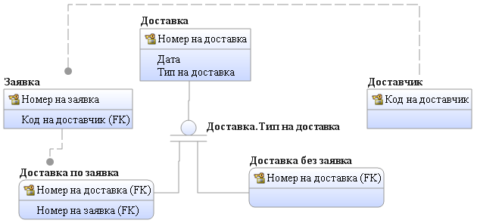
Видове връзки - 5
Връзка Тип:Подтип (Supertype:Subtype Relationship)

Slide 24
Дефиниране на връзка
Глаголна фраза (Verb phrase)
Същности
От Клиент към Фактура
Един Клиент получава много Фактури
Кардиналност от Клиент към Фактура: 1 ->M
От Фактура към Клиент
Една Фактура се издава на един Клиент
Кардиналност от Фактура към Клиент: 1 ->1
1
M
Клиент
Фактура
1
1
1
=
M
Клиент
Фактура
Родителска същност (Parent Entity)
Подчинена същност (Child Entity)

Slide 25
Определяне на типа на връзката
Каква е кардиналността на връзката?
M:M
Many to Many Relationship
1:М, 1:1
ПК на родителската същност участва ли в ПК на подчинената същност?
Да
Identifying relationship
Не
Екземплярите от подчинената същност може ли да съществуват без екземпляр от родителската същност?
Да
Non-Identifying Optional relationship
Не
Non-Identifying Mandatory relationship

Slide 26
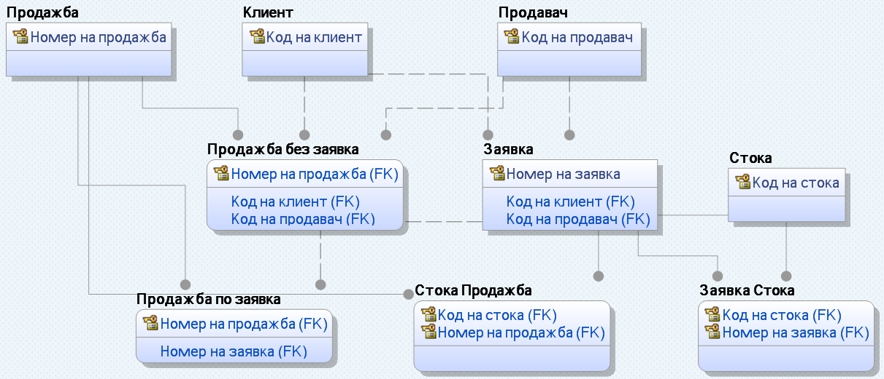
Key-based model

Slide 27
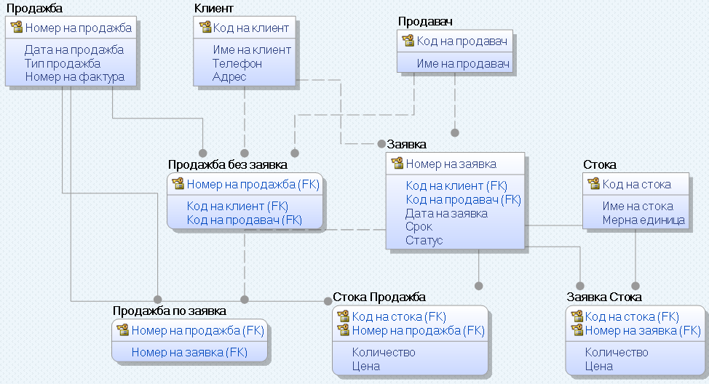
Fully Attributed Model

